Slide 2
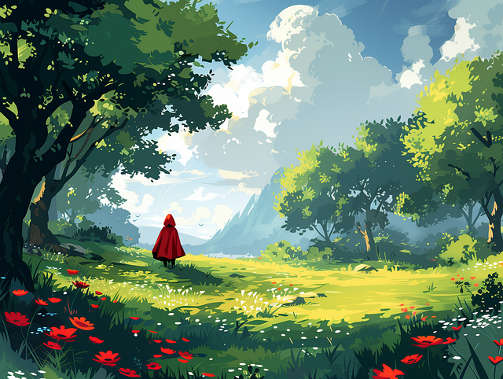
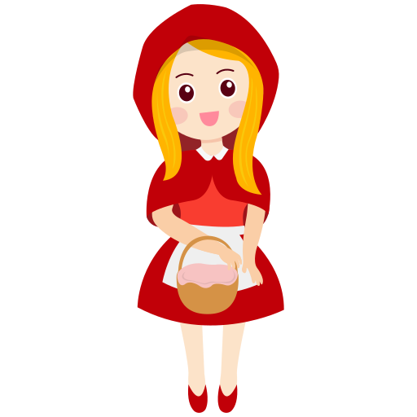
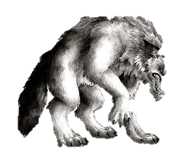
HOLA LOBO SOY CAPERUCITA ROJA
NO ME PUEDES REGALAR UNA GALLETA
TENGO UNAS GALLETAS
HOLA PEQUEÑA QUE TIENES EN LA CANASTA

